Slide 1

원리로 알아가는 딥러닝 기초와 생성형 AI 활용
박스 기울기 측정
알고리즘
20202146 최윤호 (팀장)
20202253 권도현 (팀원)
20223136 장성열 (팀원)
20202128 최경철 (팀원)
20222153 이아선 (팀원)

Slide 2
목차
1. 주제 소개
2. 프로젝트 계획 구성
3. 프로젝트 진행 결과
4. 결론 및 향후 연구 방향

Slide 3

주제 소개
‘일반 Webcam’을 사용해
상자와 지면 사이 각도 출력 딥 러닝 모델
매니퓰레이터의 Pick & Place 과정 중
옆의 그림과 같이 박스가 겹쳐져 있는 상황 발생
이때 그리퍼가 박스를 안정적으로 집기 위한
박스의 각도 및 회전량 데이터 필요
위 데이터를 딥 러닝을 통해 추출하는 것

Slide 4
프로젝트 계획 구성
7/9 7/10 7/11 7/12 7/13 7/14 7/15 7/16 7/17
사진 라벨링
전원
TEST
최윤호 장성열 이아선
각도 계산 코드 분석
최윤호 권도현 최경철
추가 데이터 라벨링
전원
피드백
전원
최종 발표 준비
전원

Slide 5




프로젝트 계획 구성
Labeling
객체 탐지
데이터 셋 딥러닝
Webcam을
이용한
실시간 박스 탐지

Slide 6
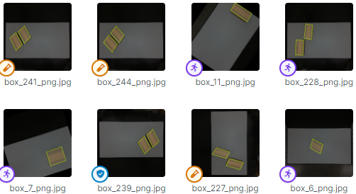
진행결과
Data Labeling
약 1200개 사진데이터를 폴리곤 형식으로 라벨링 진행

Slide 7
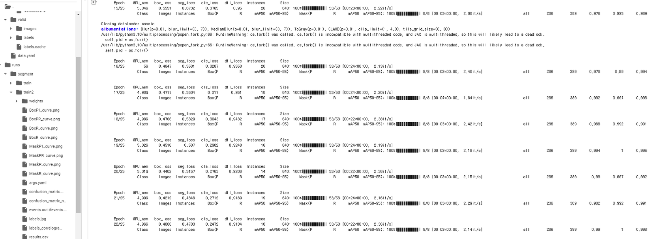
진행결과
Deep Learning
라벨링된 데이터들을 colab을 이용한 학습

Slide 8
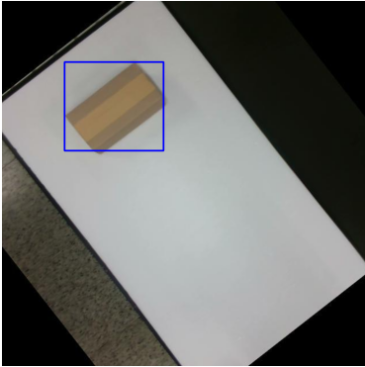
진행결과
yolov8 학습
(라벨링된 데이터들을 colab을 이용한 학습)
일반 모델 학습 결과
기존의 일반 yolo_v8 모델은 객체를 탐지
바운딩 박스를 회전하지 않는 직사각형의 형태로 출력
이는 삼각함수를 이용하여 기울기 파악에 어려움

Slide 9
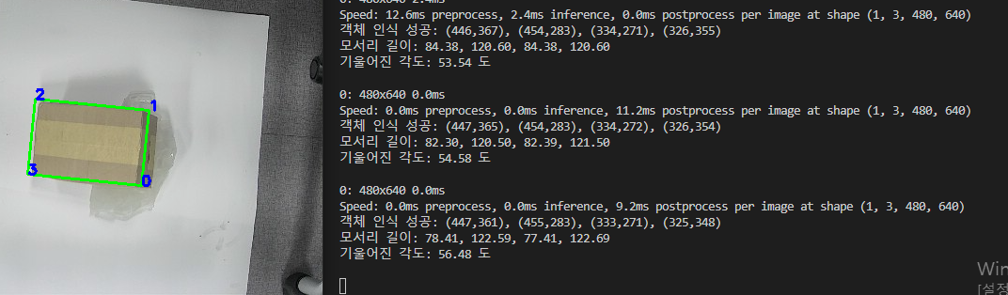
진행결과
yolov8 OBB 학습
(라벨링된 데이터들을 colab을 이용한 학습)
결과)
추출된 모서리의 길이에 대해 기울어진 상자에서
측정된 모서리의 길이를 삼각함수를 통해 각도를 구할 수 있음
문제점)
바운딩 박스가 상자 모서리에 딱 맞게 출력 되지 않음
카메라의 높이
객체를 탐지를 할 때 일정하지 못한 값을 보여줌

Slide 10
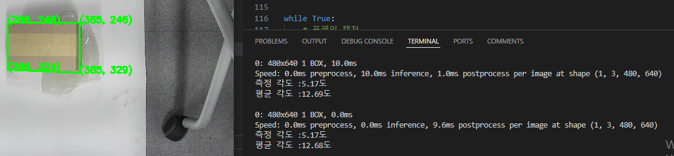
진행결과
yolov8 Segment 학습
(라벨링된 데이터들을 colab을 이용한 학습)
상자 모서리에 딱 맞게 바운딩 박스 출력
이로 인해 거리에 따른 비율 계산 함수
작성 가능 높이에 따른 오차 감소
바운딩 된 영역은 고정된 상태이지만
좌표 값을 찍을 때 가장 높은 정확도를 보여 각도 계산에 있어 오차가 작다고 판단

Slide 11
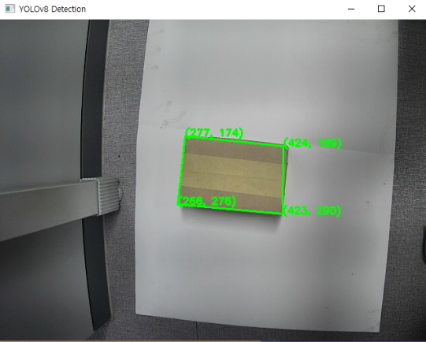
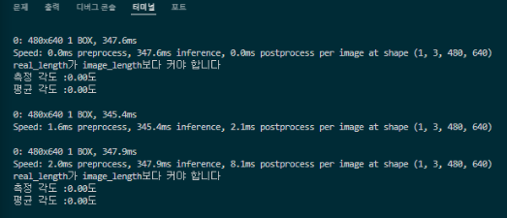
최종 모델
0도인 경우

Slide 12
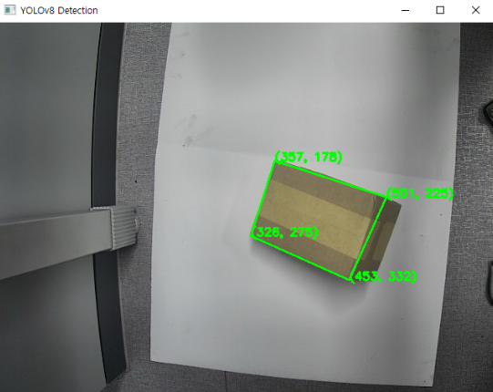
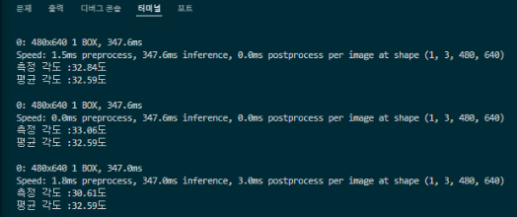
최종 모델
32도인 경우

Slide 13
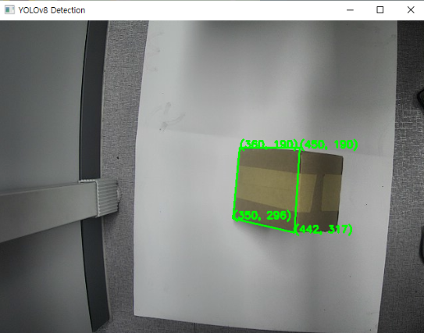
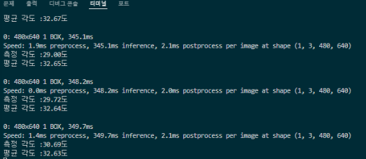
최종 모델
52도인 경우 (오류)

Slide 14
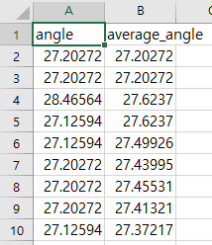
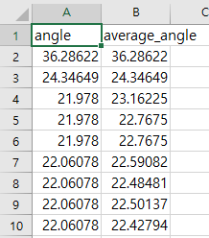

Slide 15
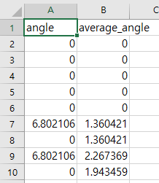
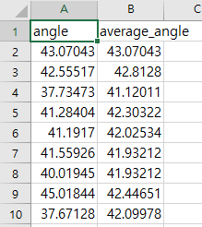

Slide 16
결론 및 향후 방향
결론
일반 카메라로도 박스의 기울기 측정이 가능
1~3도 사이의 각도 오차가 발생하였으나 보정 시 오차 감소
향후 방향
매니퓰레이터에 적용 및 다양한 상황에서 구현

Slide 17
Thank you

